Slide 1
Презентация познавательно творческого проекта в младшей - средней коррекционной группе
на тему: «Осень золотая»
Авторы проекта:
Ким Т.А.
Барканова Т.В.
Кудрявцева И.В.

Slide 2
Проблема:
Своеобразие и красота сезонных изменений в природе производят на ребенка неизгладимое впечатление. У детей младшего дошкольного возраста слишком маленький жизненный опыт и знания о природе. Они не знакомы с происхождением тех или иных явлений, процессов в природе, не могут ответить на интересующие их вопросы: «Зачем опадает листва?», «Куда прячутся насекомые?» и т.д. Дети только начинают познавать мир, явления природы. В этот период их жизни необходимо систематически передавать детям в увлекательной форме разнообразную информацию о времени года — осень, явлениях природы происходящих осенью, создавать опору для наблюдений: собирать природный материал для развития творчества, иллюстрации.

Slide 3
Актуальность: Часто взрослые забывают понаблюдать с ребенком, полюбоваться красотой мира природы, не поддерживают детскую любознательность. Именно ранний возраст – самое благоприятное время для накопления представлений об окружающем мире. Необходимо не только показать детям, какой прекрасный мир их окружает, но и объяснить, почему нужно беречь и любить природу.
Участие детей в этом проекте позволит ознакомить их с представлением об осени — как времени года, её характерных признаках, развить творческие способности, поисковую деятельность, связную речь..
Участники проекта: дети младшей - средней коррекционной группы, воспитатели, родители.

Slide 4
Цель проекта: Расширить представления детей о весне.
Закрепить умение видеть красоту родной природы.
Задачи проекта:
Образовательные:
- познакомить детей с понятием «время года – осень», с сезонными изменениями в природе происходящими осенью;
- расширить представление о многообразии и пользе овощей и фруктов;
- расширять и активизировать словарный запас детей;
- формировать у детей умение вести наблюдения за объектами живой и неживой природы.

Slide 5
Развивающие:
- развивать интерес у детей к наблюдениям, умение замечать изменения, происходящие в природе;
- -развивать диалогическую форму речи, вовлекать детей в разговор во время рассматривания картин;
- развивать умение рассказывать наизусть небольшие стихотворения;
- формировать навыки художественного исполнения различных образов при пении;
формировать эмоциональную отзывчивость к восприятию произведений искусства.
Воспитательные:
- воспитывать у детей эмоциональное, положительное отношение к природе, умение видеть прекрасное в разное время года;
- воспитывать умение вести диалог (внимательно слушать, отвечать на вопросы, не отвлекаться, не перебивать);
- воспитывать бережное отношение к природе.

Slide 6
Ожидаемые результаты: для детей
- Обогащение и расширение знаний об осени, её признаках и дарах, бережном отношении к природе;
- Пополнение словарного запаса , активного и пассивного словаря;
- Улучшение зрительной памяти;
- Развитие всех зрительных функций;
- Проявление эмоциональной отзывчивости на результат своей деятельности (познавательная, поисковая, творческая, игровая деятельность);
- Овладение детьми необходимыми коммуникативными умениями и навыками взаимодействия со взрослыми и детьми;
- Стремление детей проявлять любознательность и активность в предложенной деятельности (познавательная, поисковая, творческая, игровая).

Slide 7
для педагогов:
- Формирование проектной культуры.
для родителей:
- Установление эмоционального контакта с детьми.
- Появление интереса к образовательному процессу, развитию творчества, знаний и умений у детей.

Slide 8
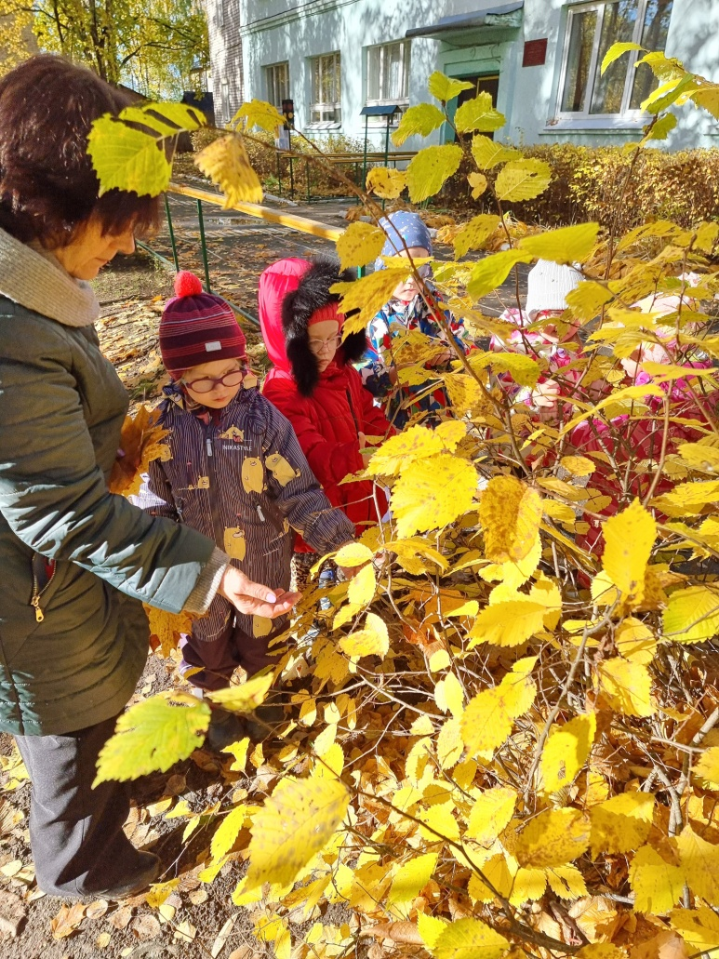
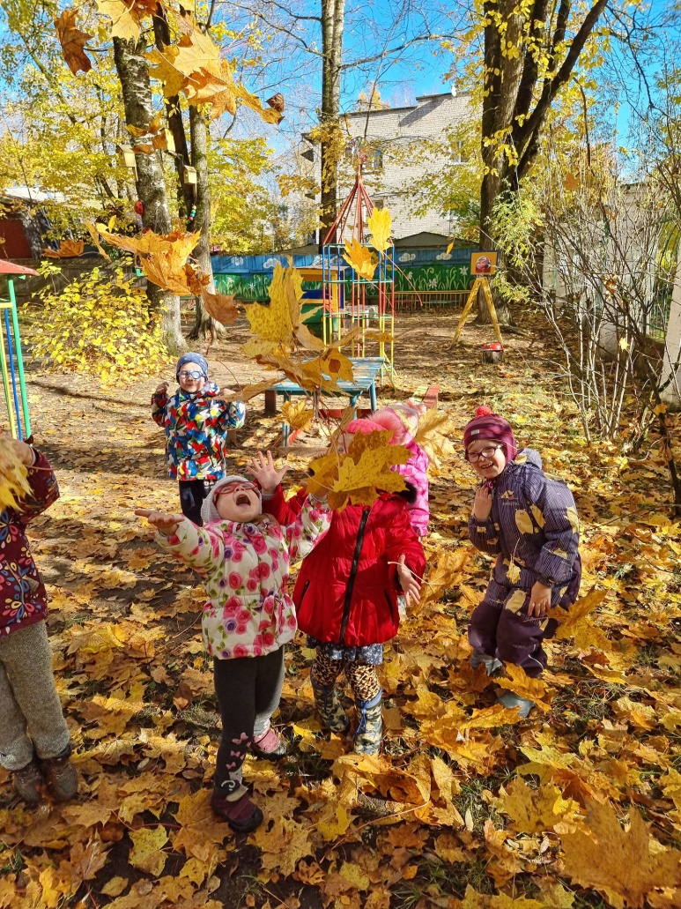
Наблюдение за признаками осени

Slide 9
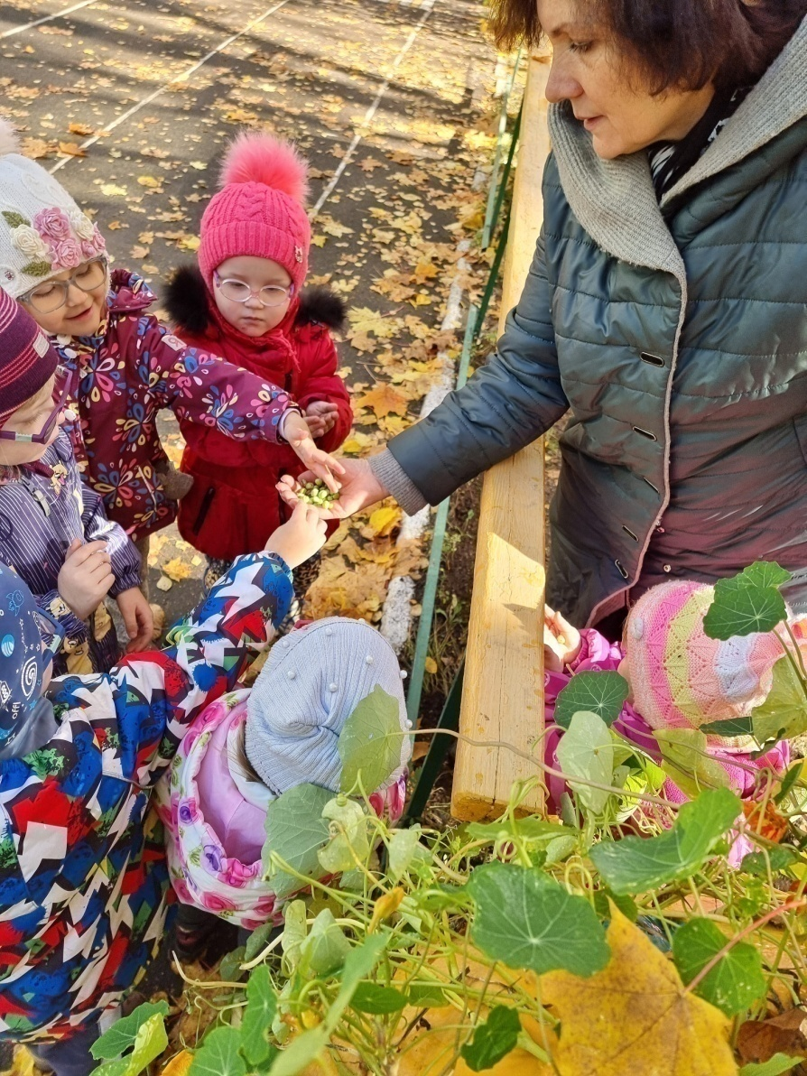
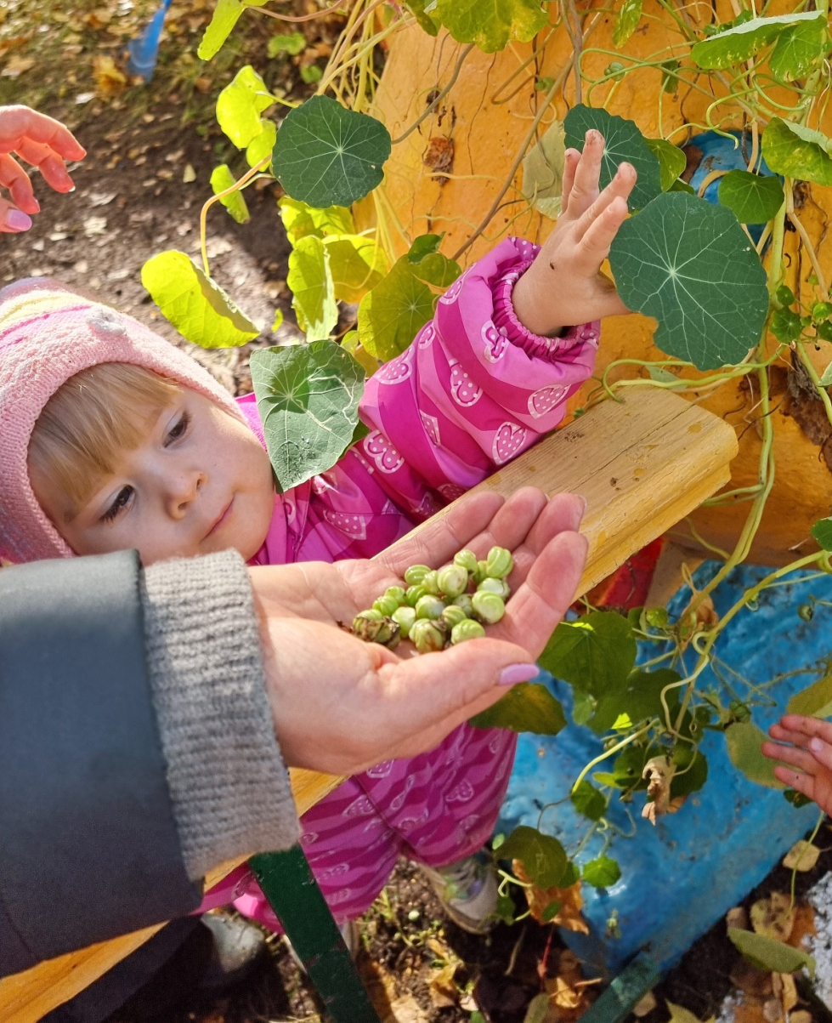
Сбор семян цветов

Slide 10
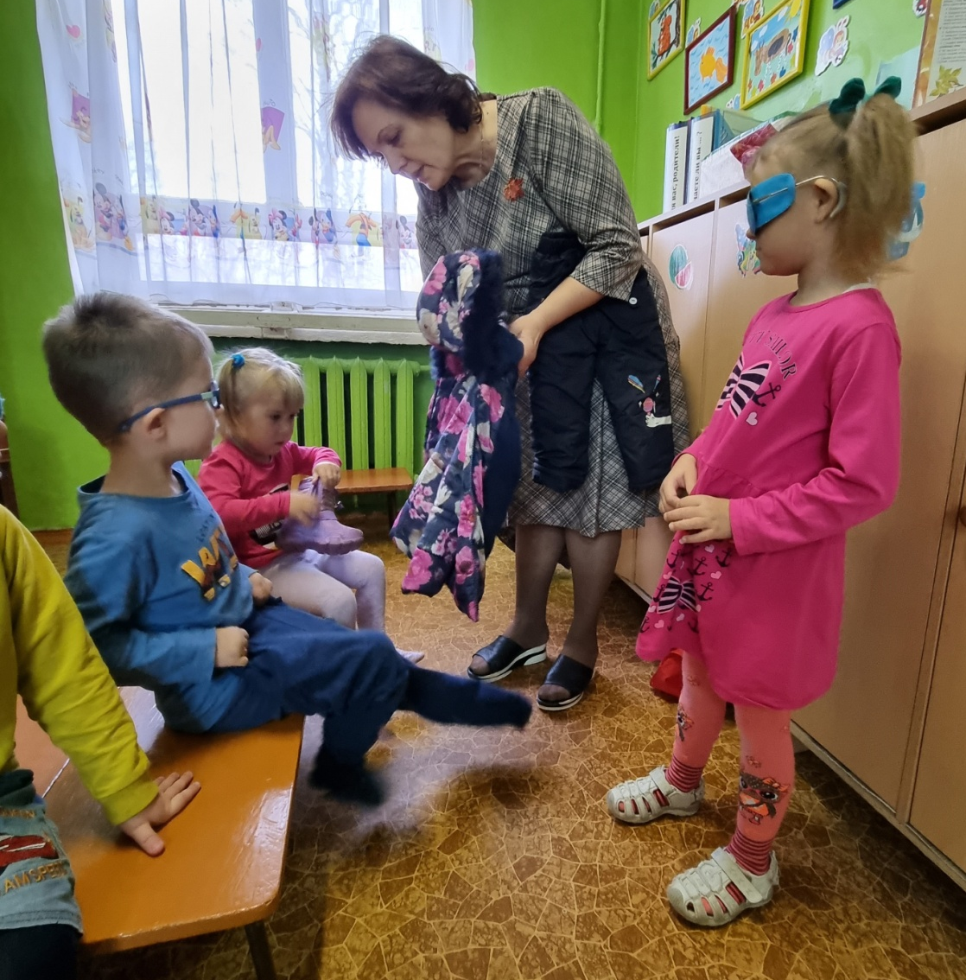
Осенью на прогулку
одеваемся по теплее….

Slide 11
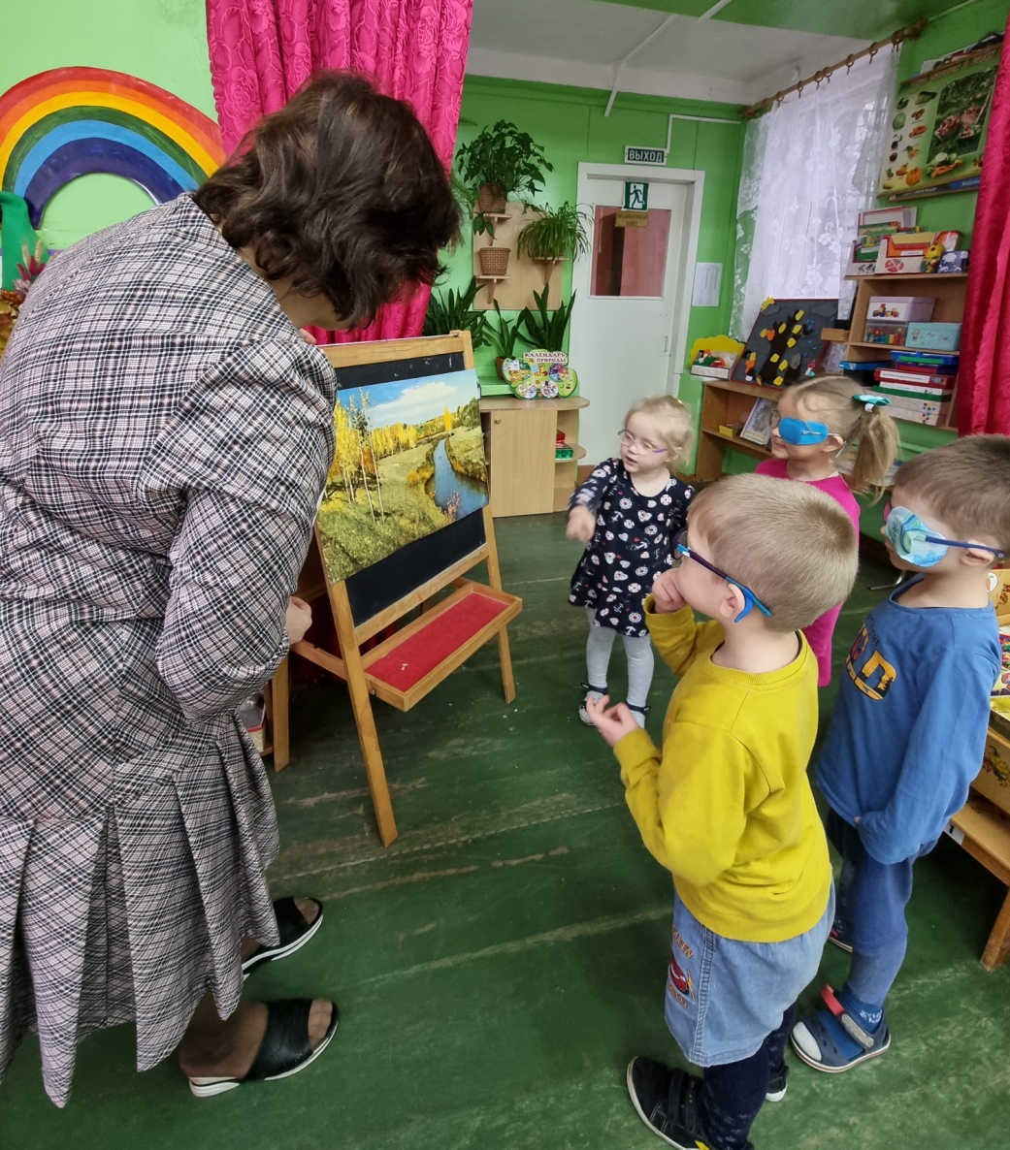
Рассматривание картины
«Золотая осень»

Slide 12
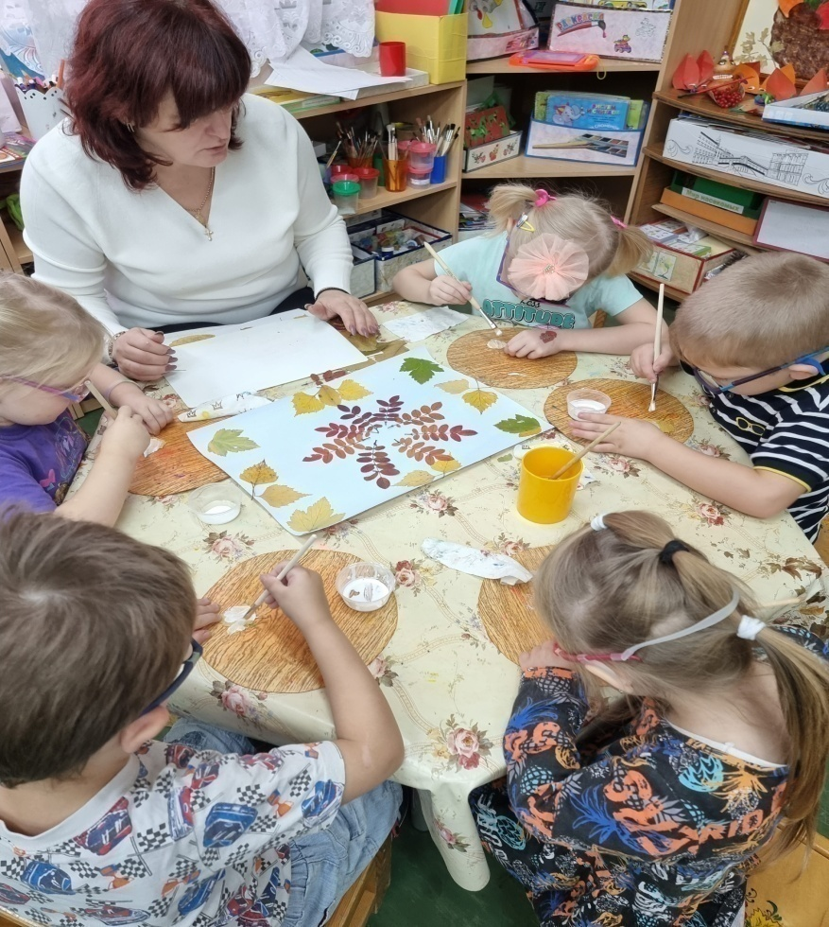
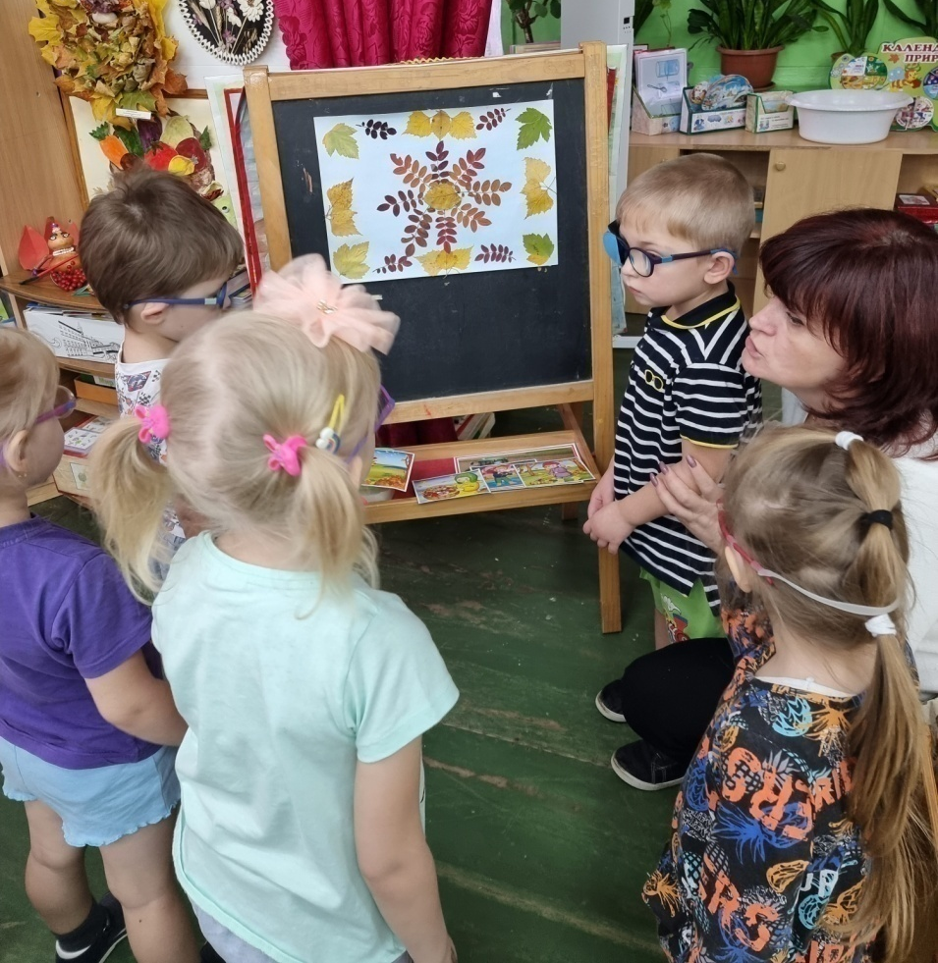
Коллективная аппликация
«Осенний ковер»

Slide 13
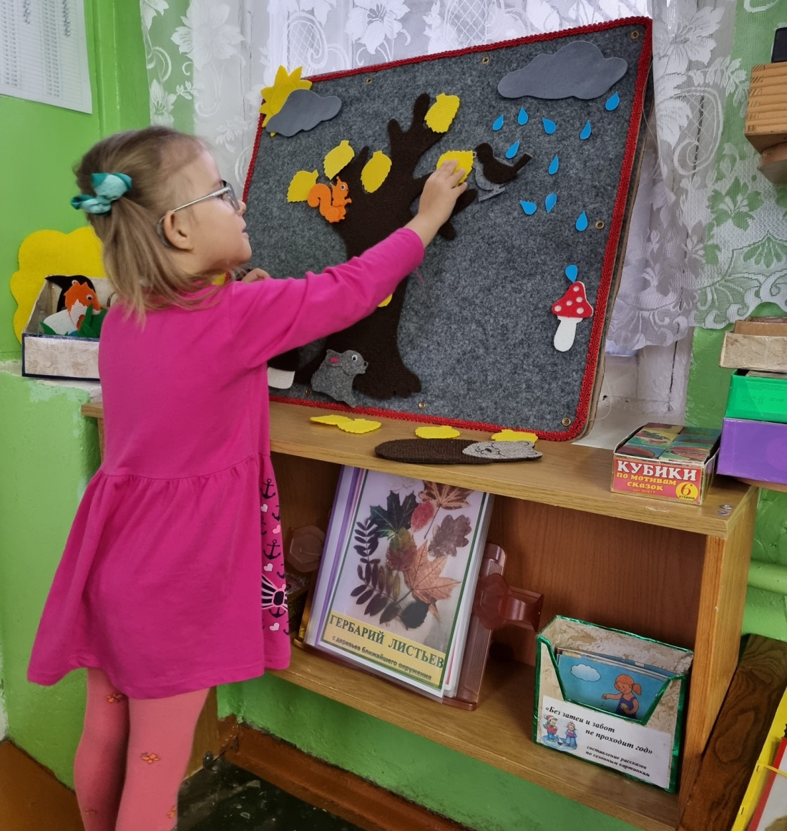
Работа с дидактическим панно
« Осенние дерево»

Slide 14
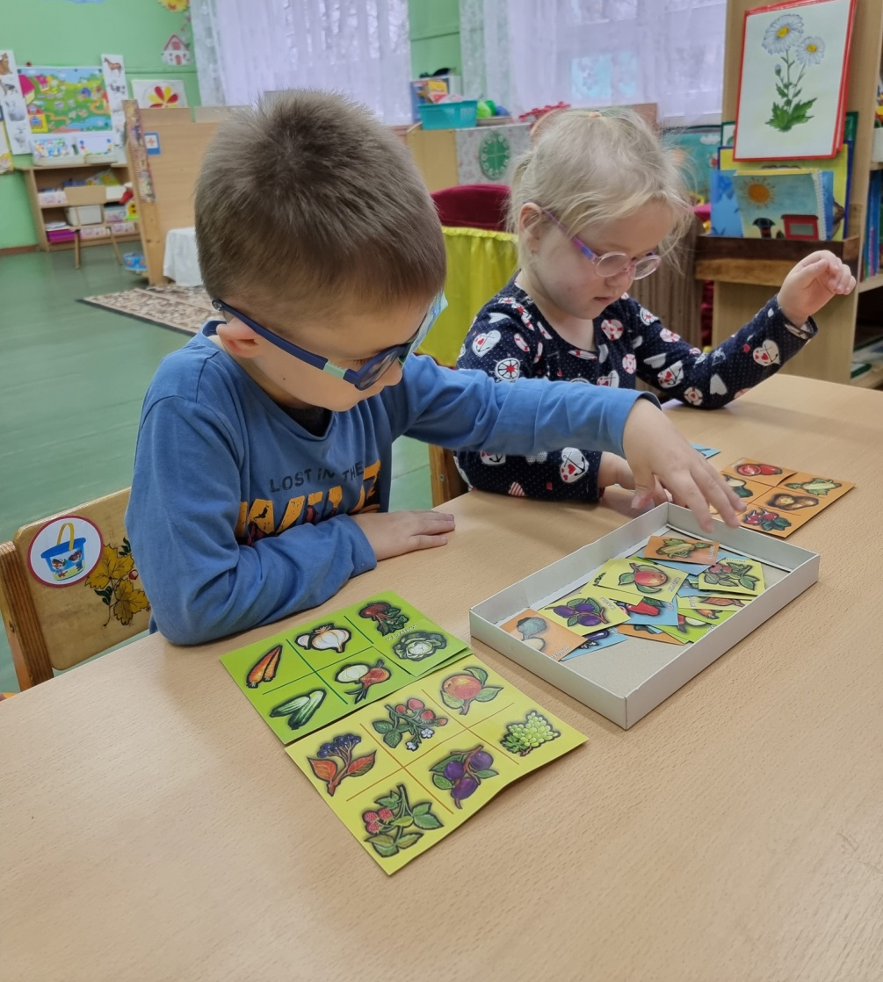
Дидактические игры

Slide 15
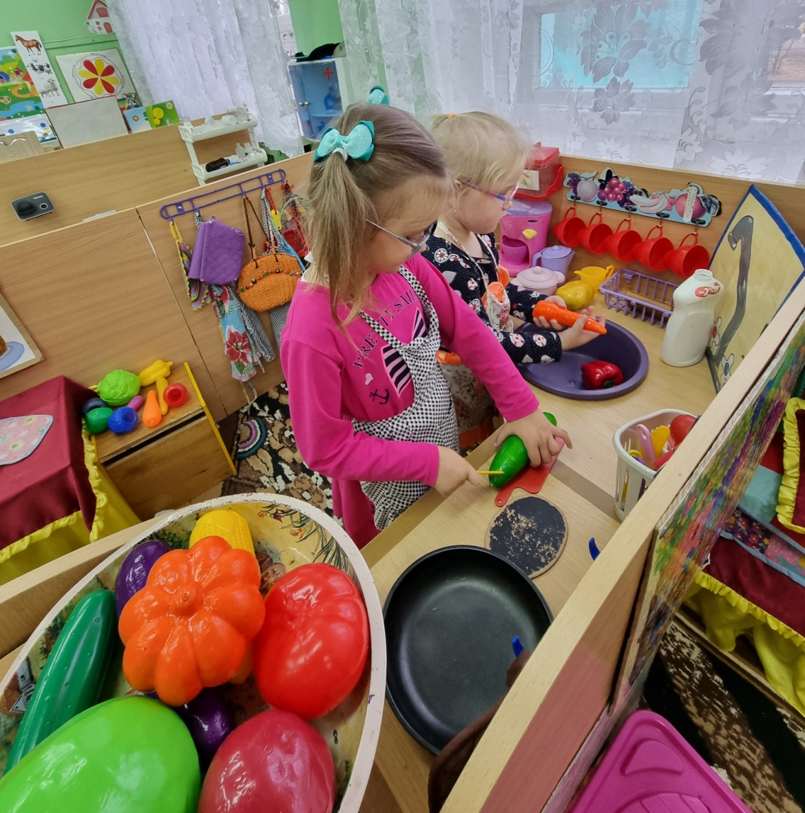
Сюжетно –ролевые игры

Slide 16
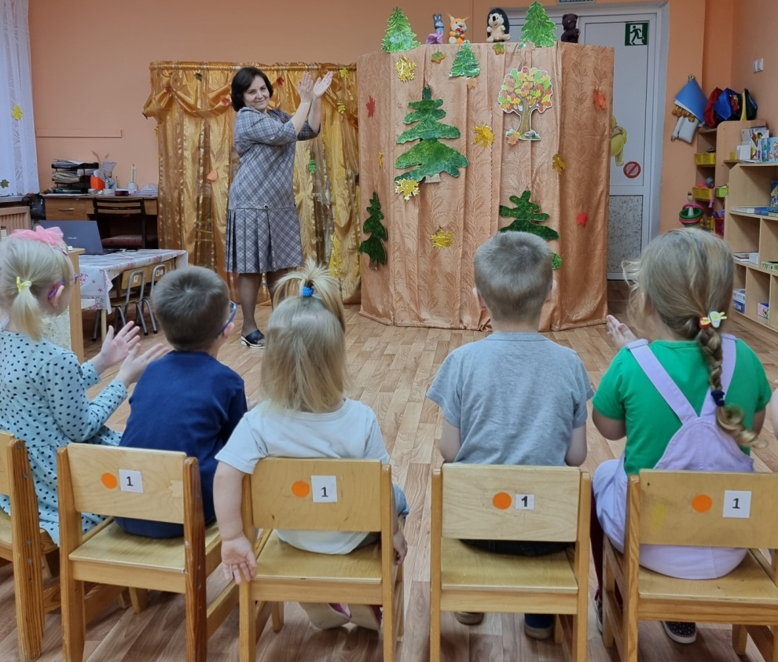
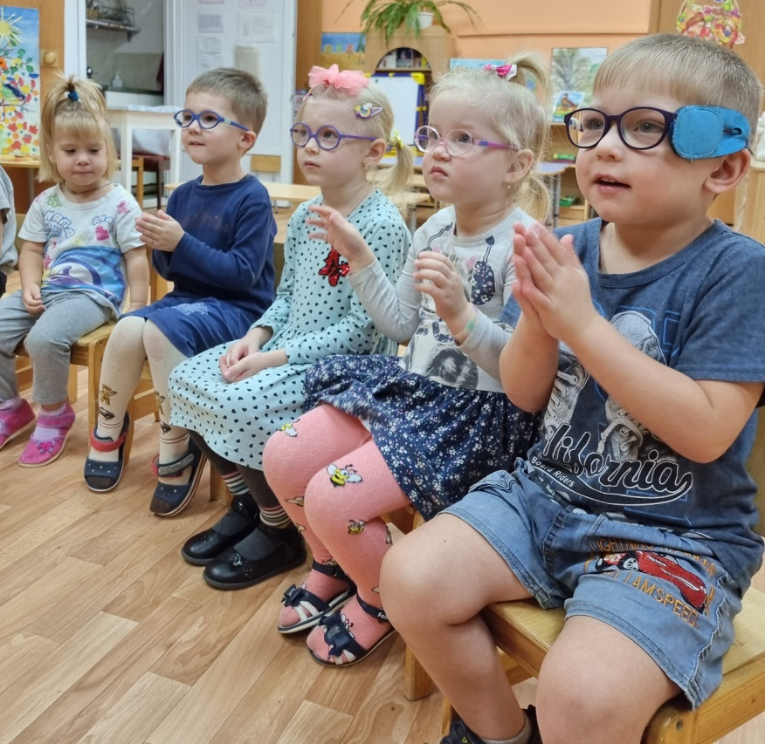
Итоговое мероприятие
по проекту

Slide 17
СПАСИБО ЗА ВНИМАНИЕ!

